Slide 1
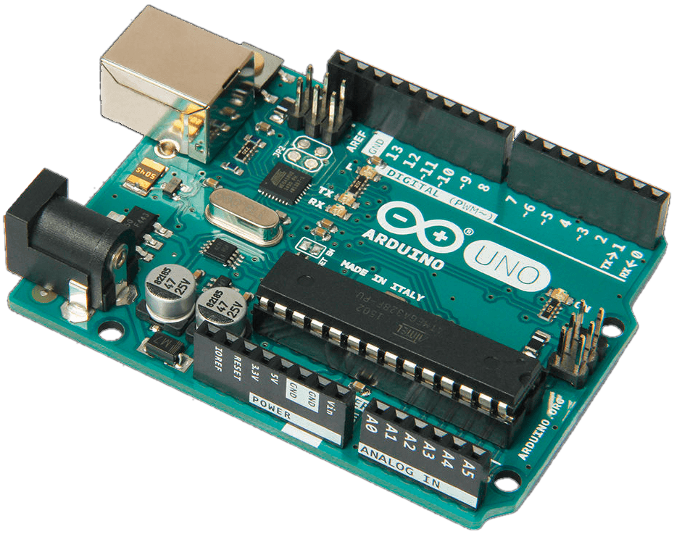
Arduino workshop #4

Slide 2
Brug af biblioteker/libraries
I Arduino findes en meget lang række af biblioteker, som forskellige personer eller firmaer har skrevet, og som man kan bruge
Der er fx mange biblioteker til forskellige typer af sensore, som kan tilsluttes Arduino

Slide 3
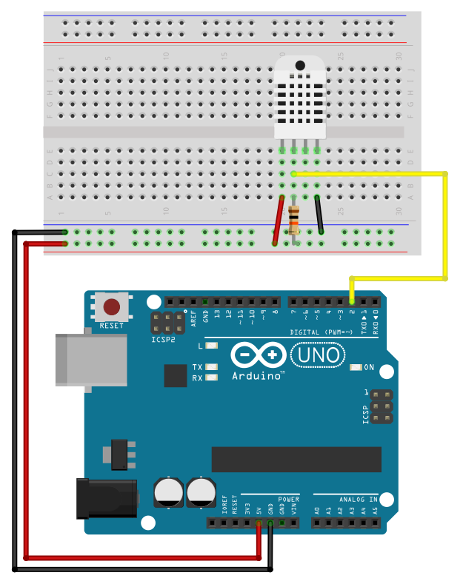
Eksempel: Temperatur og luftfugtighed
Som eksempel tager vi en DHT22/AM2302 temperatur- og luftfugtighedssensor
Byg kredsløbet til højre
på jeres breadboard
  Sensor pin 1 til +5V rail
  Sensor pin 2 til Arduino pin 2
  Sensor pin 2 med 10kΩ pull-up til +5V
  Sensor pin 3 bruges ikke
  Sensor pin 4 er GND

Slide 4
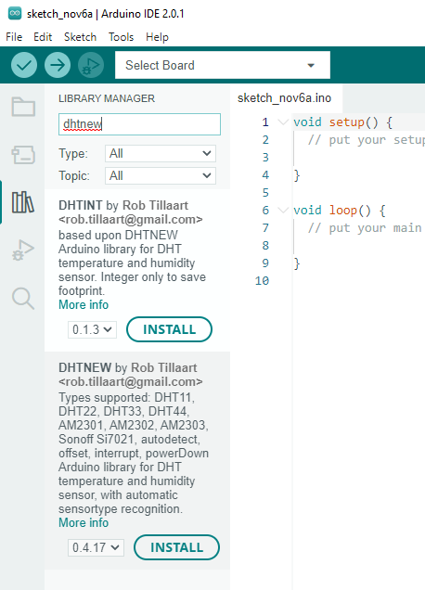
Installere library
Library manager åbnes ved at klikke
på det midterste ikon i søjlen til venstre
(ikonet ligner 4 bøger)
I søgefeltet øverst skriver vi dhtnew
Find biblioteket DHTNEW og tryk
install – nuværende version er 0.4.17
Undet titlen kommer nu en lille tyrkis
boks med teksten installed

Slide 5
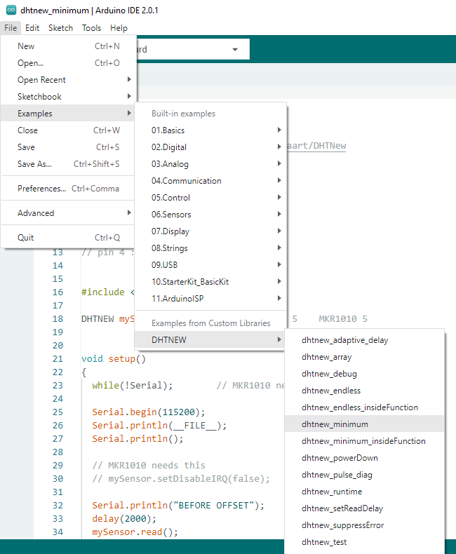
DHTNEW eksempel
Når man installerer et library/
bibliotek installeres som regel
også nogle eksempler
Kig i menuen Files→Examples,
nederst under ”Examples from
custom libraries” findes
DHTNEW→dhtnew_minimum
Åbn dette eksempel

Slide 6
Tilpas eksemplet
Vi har tilsluttet sensorens databen til Arduino pin 2, så i linje 18 rettes mySensor(5) til mySensor(2)
Linje 39 og 40 viser hvordan man sætter offset på målingerne – det skal vi ikke bruge, så de to linjer kommenteres ud

Slide 7
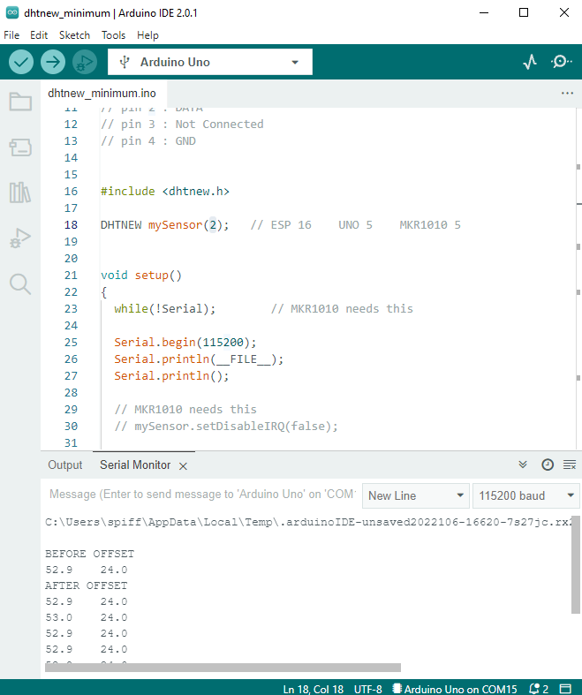
Upload og prøv
Upload sketch til Arduino
Åbn Serial Monitor
Husk at vælge 115200 baud i
drop-down i højre side – læg
mærke til at setup-funktionen
kalder Serial.begin(115200)

Slide 8
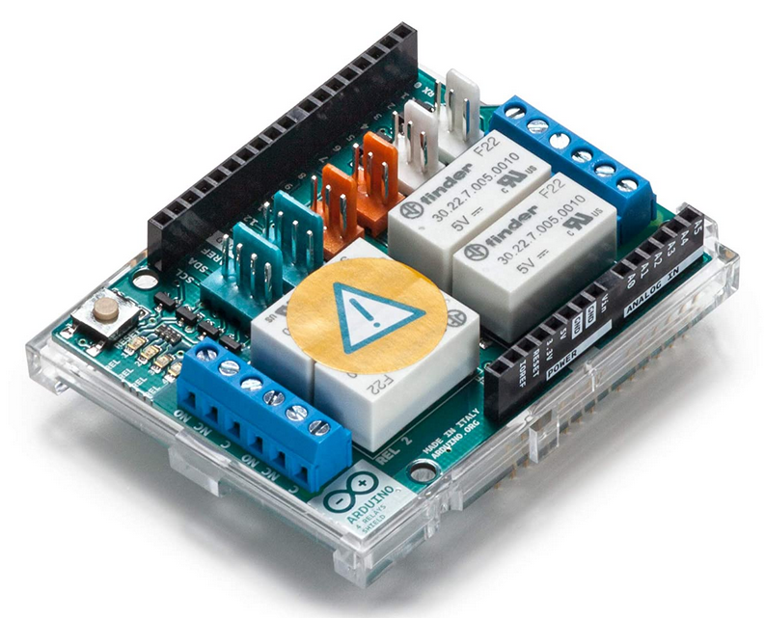
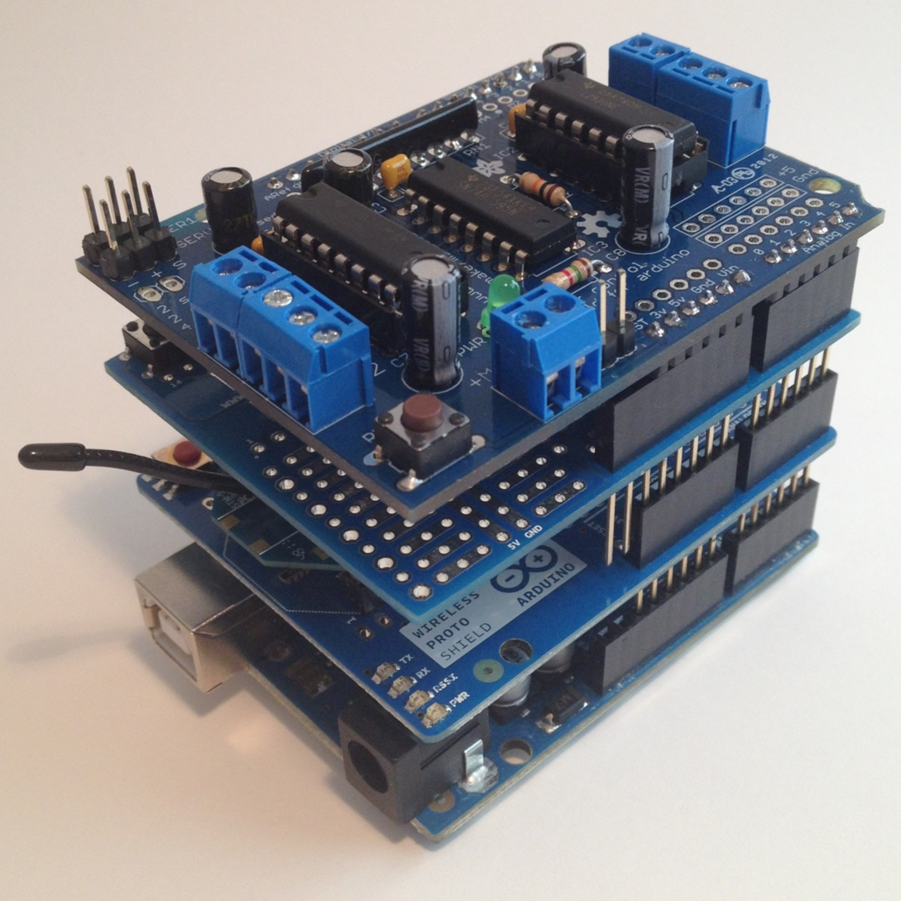
Arduino shields
Et shield er et printkort som kan sættes ovenpå Arduino for at udvidde funktionaliteten
  Printet er (normalt) samme størrelse som Arduino
  Har pins, der passer ned i de to rækker på Arduino
Der findes flere forskellige officielle shields (fx relæ-shield) og en lang række uofficielle
I nogle tilfælde kan man ”stable” flere shields
ovenpå hinanden

Slide 9
Relæ-shield
Officielt Arduino relay-shield

Slide 10
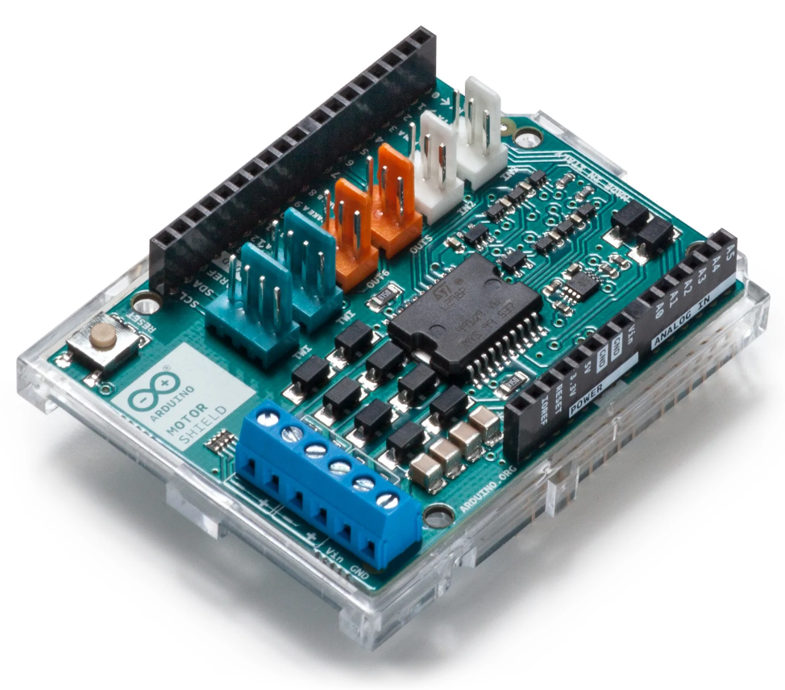
Motor-shield
Motor-shield (officielt) kan køre to motore, fx til en robot

Slide 11
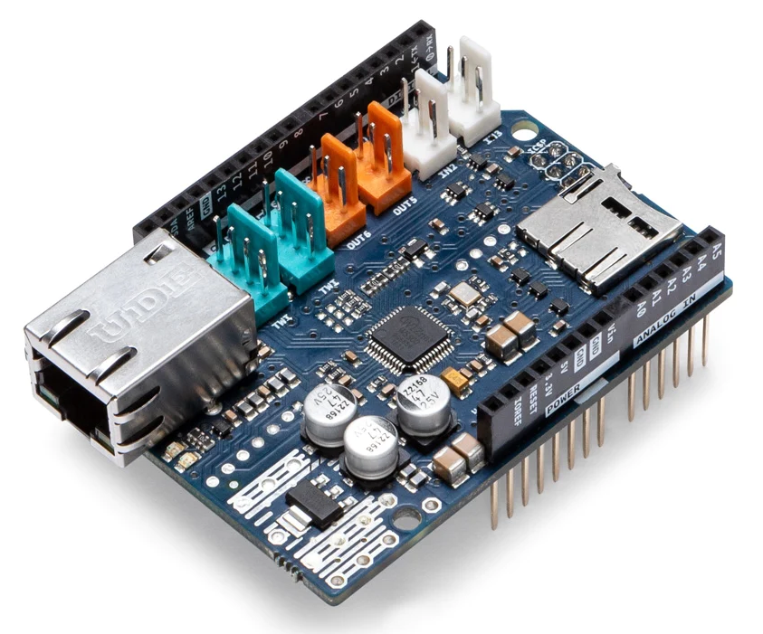
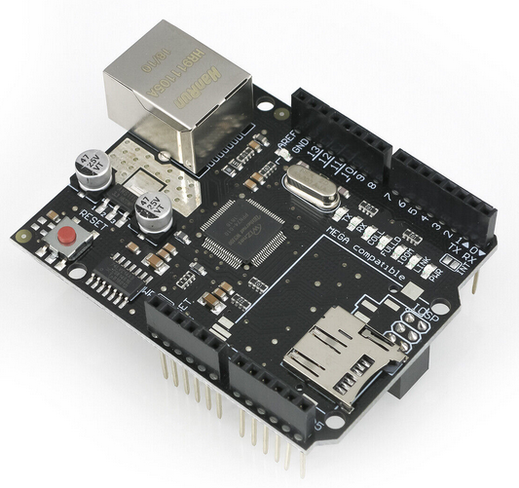
Ethernet-shield
Sæt din Arduino på nettet
Officielt shield (venstre) og uofficielt shield (højre)

Slide 12
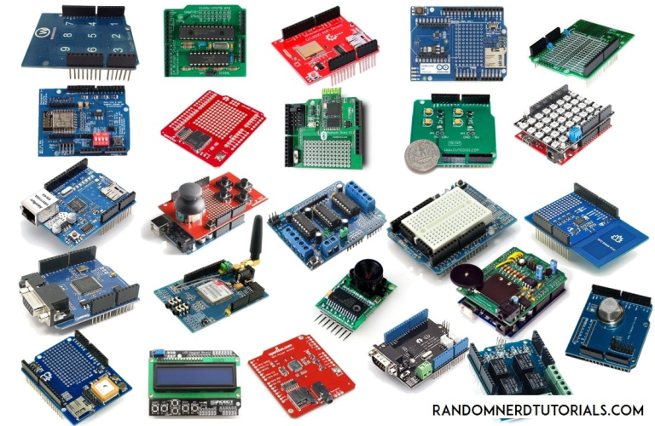
Uofficielle shields
Rigtig mange forskellige uofficielle shields

Slide 13
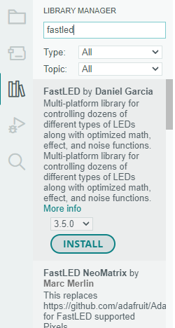
FastLED
Vi skal nu installere endnu et bibliotek
Denne gang er det FastLED, som bruges
til at styre adresserbare RGB lysdioder
Åbn Library Manager og skriv fastled i
søgefeltet
Ved FastLED by Daniel Garcia vælges
install (nuværende version er 3.5.0)

Slide 14
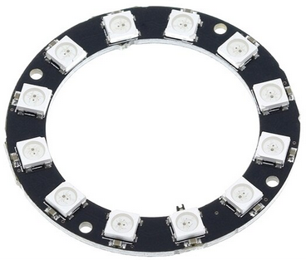
Tilslut til Arduino
På den udleverede LED-ring er der monteret
3 ben (se tekst på bagsiden af ringen):
  GND forbindes til GND-rail på breadboard
  5V forbindes til +5V rail på breadboard
  DI (Data Input) forbindes til Arduino pin 5
  DO (Data Output) er ikke monteret, men hvis den var, kunne den forbindes til DI på endnu en LED-ring. Man kan på denne måde forbinde flere hundrede lysdioder (men det kræver en større strømforsyning, kan ikke bare strømforsynes fra Arduino).

Slide 15
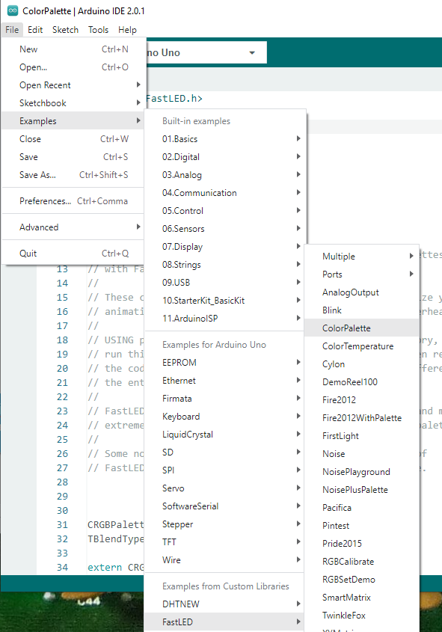
Eksempelkode
Igen kan vi benytte os af eksempelkode installeret sammen med FastLED biblioteket
Åbn eksemplet File→Examples→
FastLED→ColorPalette

Slide 16
Tilpas eksemplet
Vi skal rette eksemplet – i linje 4 sættes NUM_LEDS til 12
Upload sketch’en til Arduino og vent et par sekunder
Se på det flotte lys
Prøv at læse koden igennem

Slide 17
Adresserbare lysdioder
De adresserbare LED’er hedder WS2812B – prøv at søge på det på Google, der er virkelig mange kreative forslag til projekter med dem, en hel del med Arduino
  Julelys, gamerbord, etc.
Der er også mange eksempler på Youtube:
https://youtu.be/seG5tip6wBw
De er rimelig billige, fx 10 ringe med hver 12 WS2812B lysdioder til denne workshop kostede ca. 91 kr. incl. forsendelse til DK

Slide 18
Vi har lært
Installere IDE, Arduino sketch, setup og loop, pinMode, digitalWrite, delay, Serial.println
Variable og datatyper, løkker
Kredsløb på breadboard, lysdiode, knap, potentiometer, analogRead
Programmere lyssignal
Gør mere med Arduino: libraries og shields

Slide 19
Evaluering
Hvad synes i om workshoppen?
  Var der noget, der var for let eller svært?
  Var der noget I gerne ville have hørt mere om?
Kunne I være interesserede i en fortsættelse?
I så fald skulle der være…
  Mere vægt på programmering?
  Mere vægt på kredsløb?
  Eller samme fordeling som denne workshop?

Slide 20
Blærerunden
Lyssignal
  Vise koden på skærmen
  Programmere Arduino og se det skifter
LED-ring
  Kan vises med power-bank (uden PC)

